Slide 1
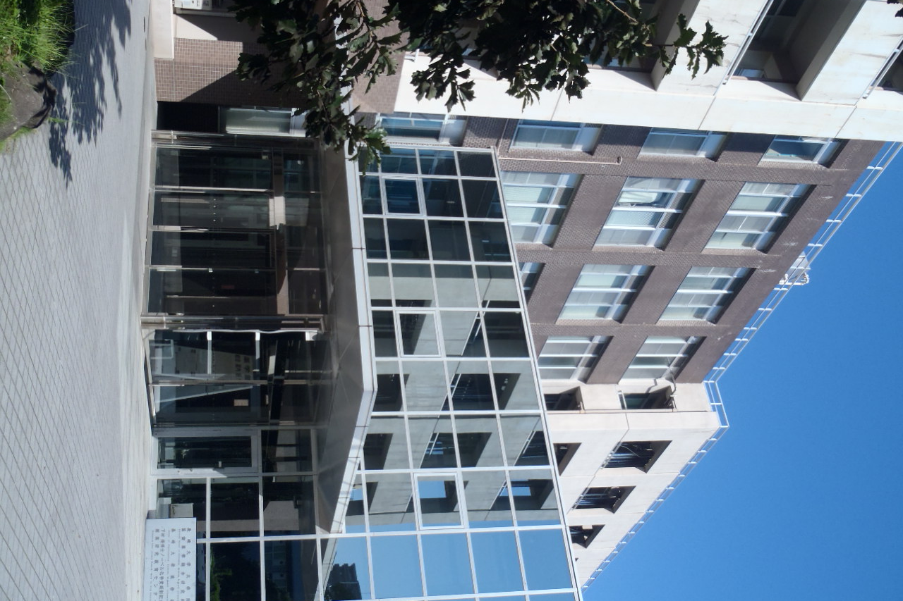
第25回 金属の関与する生体関連反応シンポジウム
The 25th Symposium on Role of Metals in Biological Reactions,
Biology and Medicine (SRM2015)
会期：2015年5月30日（土），31日（日）
会場：長崎大学 文教スカイホール 他
特別講演 (5月30日)
Ashfaq Mahmood（千葉大学大学院薬学研究院）
「The Design and Development of Metal-complexes for
Molecular Imaging of Melanoma」
特別講演 (5月31日)
深田 俊幸（徳島文理大学薬学部，理化学研究所統合生命医科学研究センター）
「亜鉛の恒常性と情報因子としての意義：亜鉛シグナル」
演題登録締切：2015年4月16日，要旨投稿締切：2015年5月1日
事前参加登録締切：2015年5月1日
お問い合わせ・申込 （詳細は下記ホームページをご確認下さい）
〒852-8521 長崎市文教町1-14 長崎大学薬学部衛生化学研究室内
SRM2015事務局 実行委員長 中山守雄
Tel: 095-819-2441 Fax: 095-819-2893 E-mail: srm2015@ml.nagasaki-u.ac.jp
http://www.ph.nagasaki-u.ac.jp/lab/hygiene/SRM2015_HP/SRM2015_top_page.html
主催 日本薬学会 物理系薬学部会
共催 長崎大学 下村脩博士ノーベル化学賞顕彰記念創薬研究教育センター
日本化学会 日本微量元素学会
協賛 日本薬学会 環境・衛生部会

